Slide 1
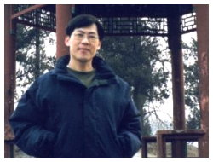
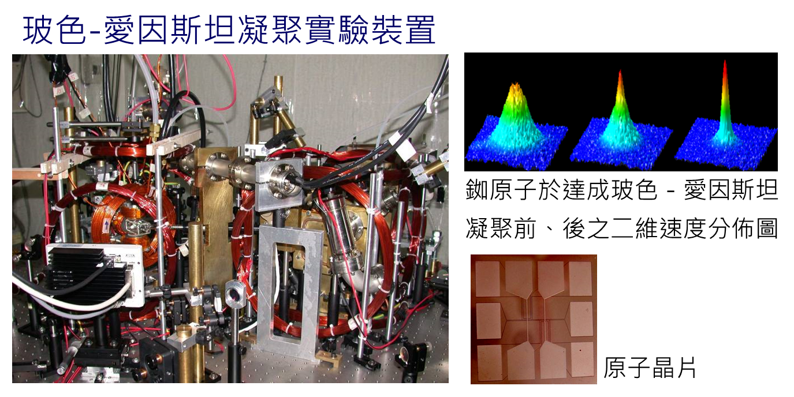
實驗組簡介 原子光學及雷射冷卻
教 師 | 韓殿君 教授
研 究 室 | Room.415
實 驗 室 | Room.330/428 雷射冷卻實驗室
研究方向 | 原子物理、雷射冷卻、玻色-愛因斯坦凝聚

Slide 2
